Slide 1
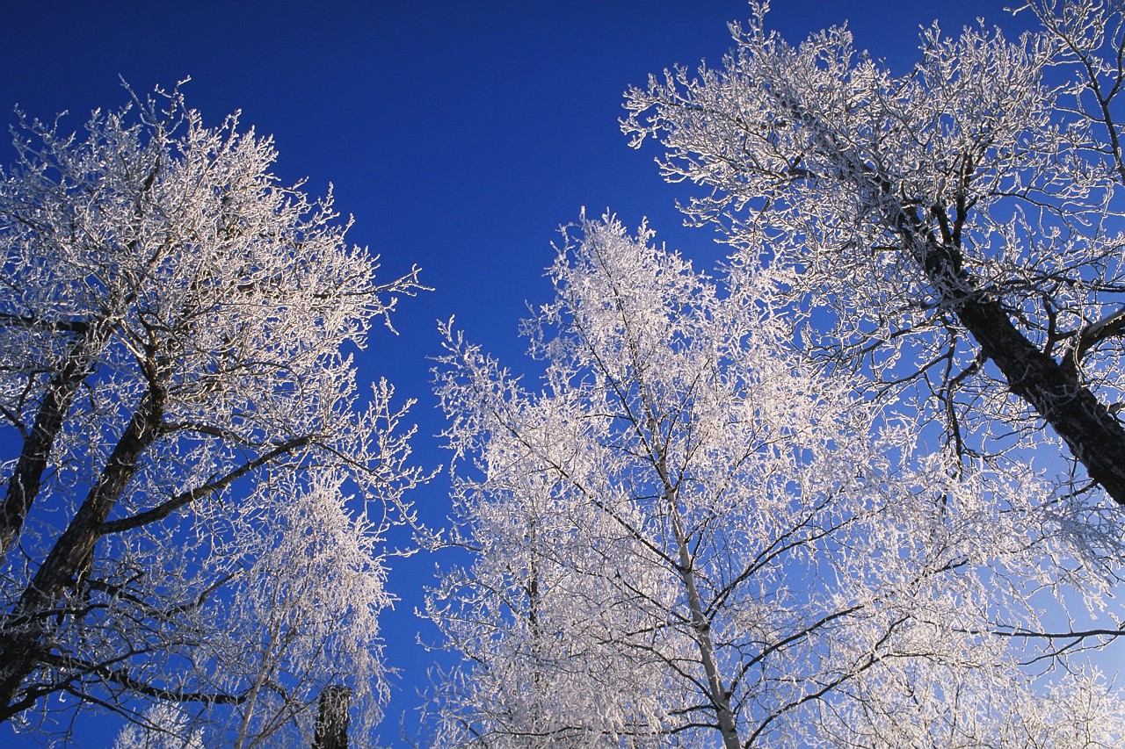
ЗИМНИЕ ВИДЫ СПОРТА

Slide 2
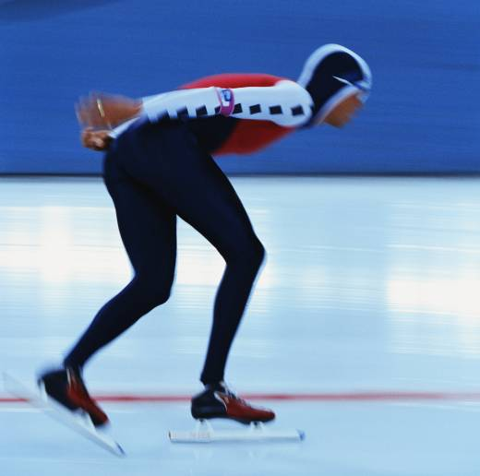
КОНЬКОБЕЖНЫЙ СПОРТ
Скоростной бег на коньках —вид спорта, в котором необходимо как можно быстрее преодолевать определённую дистанцию на ледовом стадионе по замкнутому кругу.

Slide 3
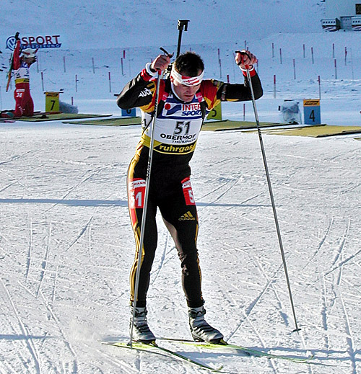
БИАТЛОН
Это зимний олимпийский вид спорта, сочетающий лыжную гонку со стрельбой из винтовки.

Slide 4
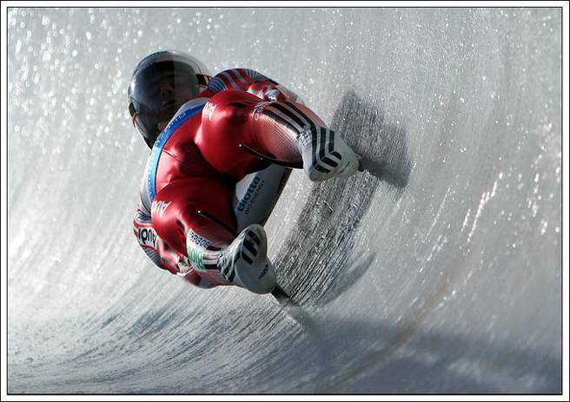
БОБСЛЕЙ
Зимний олимпийский вид спорта, представляющий собой скоростной спуск с гор по специально оборудованным ледовым трассам на управляемых санях — бобах.

Slide 5
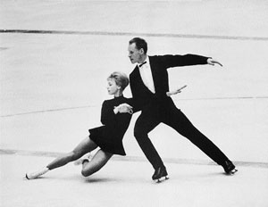
ФИГУРНОЕ КАТАНИЕ
Это зимний вид спорта, в котором спортсмены перемещаются на коньках по льду с выполнением дополнитель-ных элементов, чаще всего под музыку.

Slide 6
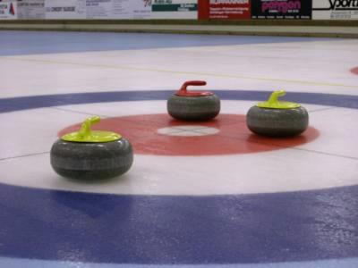
КЁРЛИНГ
Командная спортивная игра на ледяной площадке. Участники двух команд поочерёдно пускают по льду специальные тяжёлые гранитные снаряды («камни») в сторону размеченной на льду мишени.

Slide 7
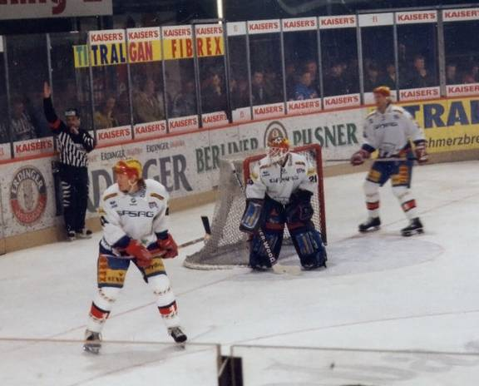
ХОККЕЙ
Хоккей играется на специальной хоккейной площадке двумя командами из шести игроков. Цель игры — забить шайбу в ворота соперника.

Slide 8
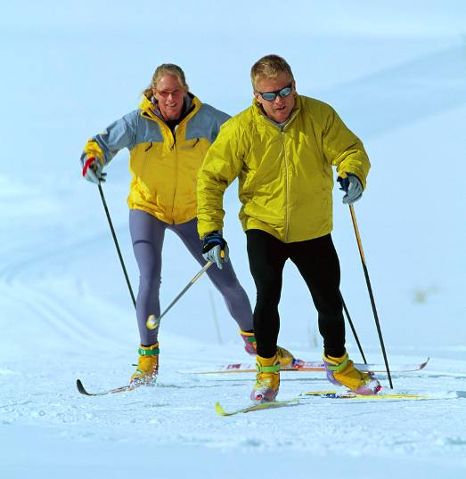
ЛЫЖНЫЕ ГОНКИ
Гонки на лыжах на определённую дистанцию среди лиц определённой категории (возрастной, половой и т. д.).

Slide 9
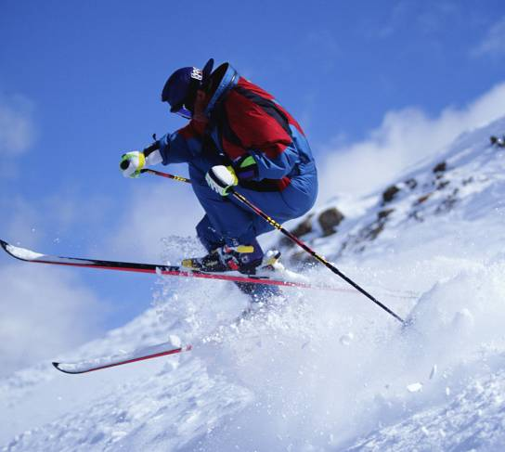
ГОРНОЛЫЖНЫЙСПОРТ
Горнолыжный спорт - спуск с гор на специальных лыжах. Вид спорта, а также популярный вид активного отдыха миллионов людей по всему миру.

Slide 10
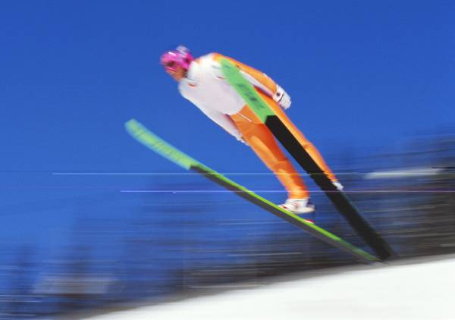
ПРЫЖКИ С ТРАМПЛИНА
Вид спорта, включающий прыжки на лыжах со специально оборудован-ных трамплинов.

Slide 11
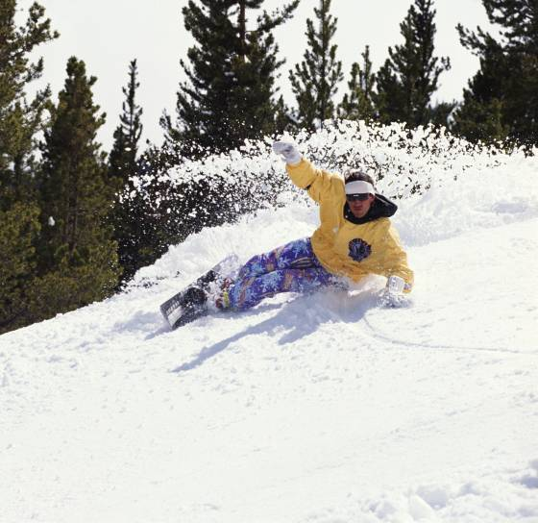
СНОУБОРД
Сноуборд или снежная доска» — спортивный снаряд, предназначенный для скоростного спуска с заснеженных склонов и гор.

Slide 12
